Slide 1
সবাইকে স্বাগতম

Slide 2
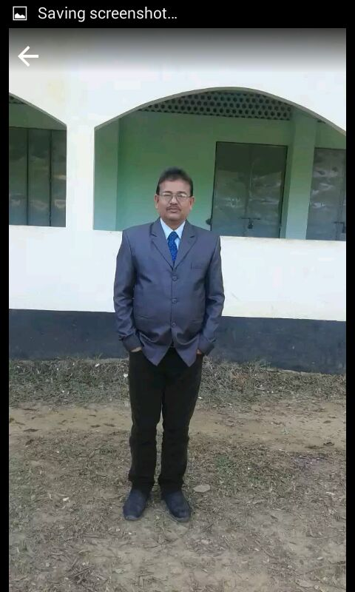
শিক্ষক পরিচিতি
হীরেন্দ্র কুমার দাশ।
প্রধান শিক্ষক।
চান্দপুর সরকারি প্রাথমিক বিদ্যালয়।
বড়লেখা, মৌলভীবাজার।

Slide 3
পাঠ পরিচিতি
শ্রেণি-দ্বিতীয়।
বিষয়-বাংলা।
পাঠ-জলপরি ও কাঠুরে ।
সময়- 40 মিনিট ।

Slide 4
শিখণ ফল
শোনাঃ ২.২.১। গল্প শুনে বুঝতে পারবে।
বলাঃ ৩.১.২। অন্যের সঙ্গে প্রমিত উচ্চারণে কথা বলতে পারবে ।
পড়াঃ ১.৪.২। পাঠ্যপুস্তকের বাক্য প্রমিত উচ্চারণে পড়তে পারবে ।
লেখাঃ ১.৪.২। যুক্তব্যঞ্জন ব্যবহার করে শব্দ লিখতে পারবে ।

Slide 5
পঠিত অংশের জ্ঞান যাছাই
প্রশ্নঃ কাঠুরে কোথায় কাঠ কাঠতে গিয়েছিল ?
উত্তরঃ নদীর ধারে ।
প্রশ্নঃ নদী থেকে কে উঠে এলো ?
উত্তরঃ জলপরি ।
প্রশ্নঃ কুড়ালটি কোথায় পড়ে গিয়েছিল ?
উত্তরঃ নদীতে ।
প্রশ্নঃ জলপরি কাঠুরেকে কি জিজ্ঞাসা করল ?
উত্তরঃ তুমি কাঁদছ কেন ।

Slide 6
আজকে আমরা পড়ব।
জলপরি ও কাঠুরের গল্প ।
পাঠ্যাংশ- জলপরি নদীতে ডুব দিল—কাটতে লাগল সুখে ।

Slide 7
প্রমিত উচ্চারণে শিক্ষকের পাঠ

Slide 8
প্রমিত উচ্চারণে শিক্ষক শিক্ষারথীর সমসরে পাঠ

Slide 9
প্রমিত উচ্চারণে শিক্ষারথীর পাঠ

Slide 10
কাঠুরে
-যে কাঠ কাঠে ।
কুড়াল
-কাঠ কাঠার হাতিয়ার ।
স্রোত
-জলের ধারা ।
দুঃখ
-মনের কষ্ট ।
কিছুক্ষণ
-অল্প সময় ।
-কাজে ও কথায় সৎ থাকা ।
সততা
লোভী
-অনেক লোভ যার ।

Slide 12
সবাইকে ধন্যবাদ

